Slide 1
公開授課與專業回饋 - 授課教師主導的公開授課(TDO) 幸福的公開課 讓教師從教室裡面自己把門打開 （推動版）
主辦：教育部師資培育與藝術教育司
承辦：國立臺灣師範大學
中小學教師專業發展三類專業人才培訓認證中心

Slide 2
大綱
壹、授課教師主導的公開授課
貳、授課教師主導公開授課的歷程
參、授課教師主導公開授課的配套措施
肆、授課教師主導公開授課的特色
伍、參考文獻

Slide 3
壹、授課教師主導的公開授課
(Teacher-Driven Observation, TDO)
定義： 被觀察的授課教師作為公開授課與專業回饋的主導教師，由其主導整個 觀察前會談（備課）、課堂觀察（觀課）、觀察後回饋會談（議課）的過程
依據被觀察教師自我的專業成長需求，提出觀察焦點 (焦點問題)，邀請觀課者蒐集課堂上的事實資料，供授課者省思，並共同討論對話，促進彼此專業成長。

Slide 4
壹、TDO的實施關鍵
一、被觀察的授課教師
要能找到觀察焦點(焦點問題)
要能主導整個觀察前會談（備課）、課堂觀察（觀課）、觀察後回饋會談（議課）的過程。
二、觀課者
要能蒐集並呈現課堂上的事實資料(觀察技術和工具)
三、兩者
共同討論對話，促進彼此專業成長。

Slide 5
貳、授課教師主導公開授課的歷程
包含：
觀察後回饋會談、
未來行動策略擬定
包含：
共備、自備、
說課或觀察前會談
備課
觀課
議課
包含：
課堂觀察、
蒐集客觀事實

Slide 6
貳、授課教師主導公開授課的歷程
備課 (包含：共備、自備、說課或觀察前會談）
三種觀察模式：教師個人、小組團隊、全校性(詳見配套措施)
共備或自備初步形成焦點問題
說課或觀察前會談確定焦點問題。
觀課 (課堂觀察、蒐集客觀事實)
觀課者運用觀察技術或工具，蒐集客觀事實資料
議課 (包含：觀察後回饋會談、未來行動策略擬定)
運用會談題綱，觀課者分享事實資料、授課者反省與說明，慢慢爬上推論階梯，共同討論彼此收穫與教與學上的蘊義

Slide 8
貳、TDO的歷程：備課階段
一、焦點問題的初步形成
焦點問題(focus questions)是教師好奇、最想知道、尚未解決或尚無答案、想要分享、需要靠他人協助觀察蒐集事實的課堂上教與學的相關事項。可依以下方式形成與確定：
（一）從教師專業發展規準來加以檢視
（二）從教師知識來加以檢視
（三）從教學行動與推理的過程來思考 –教師思考與行動模式
（四）從學校、社群、教師個人推動或實施素養導向的課程與教學創新來思考
（五）從教師個人的課程設計、教學轉化、教學經驗、學生特性、課堂師生互動及學習脈絡來思考
（六）依學生基本學力檢測結果做為觀察焦點

Slide 9
貳、TDO的歷程：備課階段
（一）教師專業發展規準
1. 教師專業發展規準101年版
層面 | 指標
A. 課程設計與教學 | A-3. 精熟任教學科領域知識
 | A-4. 清楚呈現教材內容
 | A-5. 運用有效教學技巧
 | A-6. 應用良好溝通技巧
 | A-7. 運用學習評量評估學習成效
B. 班級經營與輔導 | B-1. 建立有助於學生學習的班級常規
 | B-2. 營造積極的班級學習氣氛
 | B-4. 落實學生輔導工作

Slide 10
貳、TDO的歷程：備課階段
（一）教師專業發展規準
2. 教師專業發展規準105年版
層面 | 指標
A. 課程設計與教學 | A-1.參照課程綱要與學生特質明訂教學目標，進行課程與教學設計
 | A-2.掌握教材內容，實施教學活動，促進學生學習
 | A-3.運用適切教學策略與溝通技巧，幫助學生學習
 | A-4.運用多元評量方式評估學生能力，提供學習回饋並調整教學
B. 班級經營與輔導 | B-1.建立課堂規範，並適切回應學生的行為表現
 | B-2.安排學習情境，促進師生互動
 | B-3.了解學生個別差異，協助學生適性發展
 | B-4.促進親師溝通與合作
C. 專業精進與責任 | C-1.參與教育研究、致力專業成長
 | C-2.參與學校事務，展現協作與影響力
Notes:
合計10項指標。10項指標之下，每項指標再分別包含2至4個檢核重點，共計28個檢核重點。

Slide 11
貳、TDO的歷程：備課階段
3. 高效能教師的七個成功訣竅
訣竅 | 內容
1.發展能連貫並連結學生學習進展的課程 | 1-1.學習進展
 | 1-2.學習連結
2.運用策略、資源與科技促進學習 | 2-1.學生中心策略
 | 2-2.資源和科技
3.營造安全、尊重、組織良好的學習環境 | 3-1.課堂流暢
 | 3-2.課堂互動
4.安排具挑戰性且嚴謹的學習經驗 | 4-1.挑戰文化
 | 4-2.教學挑戰
5.激發互動與重思考的學習 | 5-1.互動文化
 | 5-2.參與程度
6.建構創意與問題解決的文化 | 6-1.創意性文化
 | 6-2.解決問題的環境
7.提供能引導和提示教與學的檢視、評量和回饋 | 7-1.回饋引導學習
 | 7-2.形成性評量

Slide 12
貳、TDO的歷程：備課階段
（二）教師知識
Shulman(1987)的七種教師知識
 | 知識範疇 | 內容
1 | 學科內容知識 （subject matter knowledge） | 學科領域中的概念及架構
2 | 一般教學知識 （general pedagogical knowledge） | 指各學科均適用的教學原則與策略，如教學原理、教育心理學、班級經營等
3 | 課程知識 （curriculum knowledge） | 教師對整體教學方案的理解。教師本身要瞭解任教科目的課程發展，並且能掌握課程間橫向面及縱向面的安排
4 | 學科教學知識 （pedagogical content knowledge） | 教師為進行特定學科的教學，融合學科知識與一般教學知識

Slide 13
貳、TDO的歷程：備課階段
（二）教師知識（續）
Shulman(1987)的七種教師知識（續）
 | 知識範疇 | 內容
5 | 學習者特性的知識 （knowledge of learner and their characteristics） | 教師對學生發展層次、已有的知識與概念瞭解情形
6 | 教育情境知識 （knowledge of educational contexts） | 指對於教育環境的認識，如對學生的期望、對學校之期許與文化、校內各種社會關係、行政長官與家長之期望及班級年級差異等方面的理解
7 | 對教育目標與教育價值以及其哲學與歷史淵源的知識 （knowledge of educational aims） | 指對於教育目的、價值以及教育相關的哲學與歷史淵源的認識
Notes:
–Shulman(1987)的七種教師知識

Slide 14
貳、TDO的歷程：備課階段
（二）教師知識（續）
學科教學科技知識（Technological Pedagogical Content Knowledge, TPACK）（Mishra ＆ Koehler,2006）
學科教學知識
學科知識
（CK）
教學方法
（PK）
教學科技知識
科技知識
（TK）
學科教學科技知識
（TPACK）
學科科技知識

Slide 15
貳、TDO的歷程：備課階段
（二）教師知識（續）
學科教學科技知識（TPACK）（續） （Mishra ＆ Koehler,2006）
學科知識（CK）：要教的或要學的內容
科技知識（TK）：包括現代科技，例如電腦、網際網路、數位攝影，以及較為傳統的投影機、書本等媒體
教學法知識（PK）：教學與學習策略、方法、程序、與過程的集合體
TPACK則是能夠了解與協調三種組成之間的關係，如此才能真正做到科技融入

Slide 16
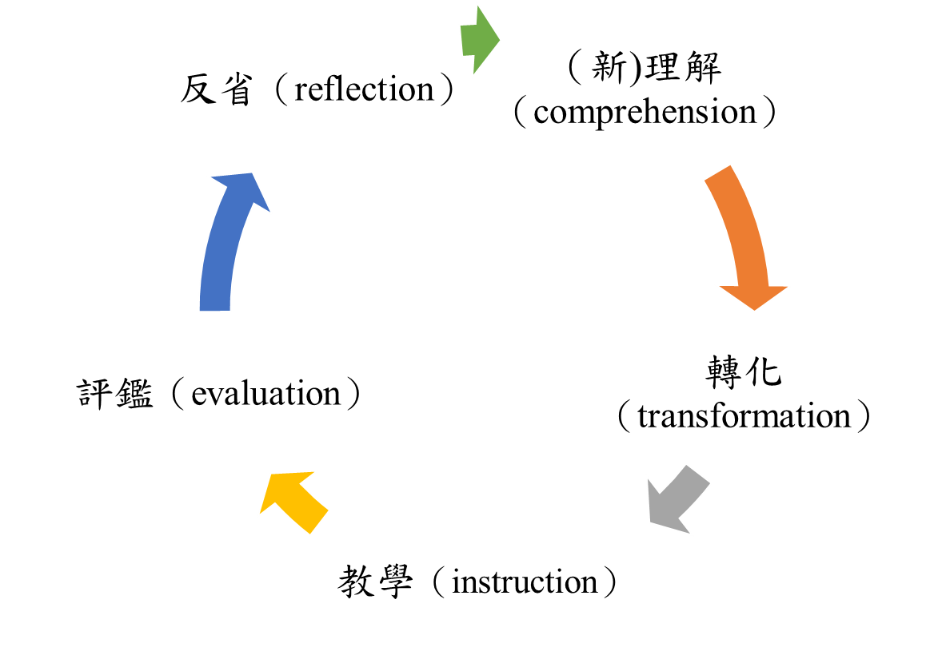
貳、TDO的歷程：備課階段
（三）教師思考與行動模式 （A Model of Teacher Thought and Action）
教師行為—教材轉化—學生學習—教師行動策略
Shulman(1987)：理解—轉化—教學—評鑑—反省—新理解

Slide 17
貳、TDO的歷程：備課階段
（三）教師思考與行動模式（續）
轉化階段：可透過此四面向，以達到轉化
準備
適性教學
表徵
選擇
Notes:
Shulman針對轉化( transformation )階段，為更細緻地描述出可透過此四面向，以達到轉化，以下詳述此四面向：
準備 ( preparation )：在準備階段教師透過檢查及訂正教材當中的錯誤，進而重組教材內容使其內容適合教學。進一步對教學內容的理解及詮釋，以進行課程發展及闡明目標。
表徵 ( representation )：意指教師如何理解教材中重要的觀念進而表徵化教授給學生。教師運用對比、譬喻、舉例、示範、解釋等方式進而表徵化教材內容，以此搭建一座橋幫助學生理解教材內容。
選擇 ( selection )：指教師依學生的特性，採用多元的教學法，像是合作學習、專題式教學等不同教學方法進行課程的設計。
適性教學 ( adaptation and tailoring to student characteristics )：教師考量到教授的概念會受到學生文化、語言、性別、年紀等原因而有所不同，因此給予適切的教學。學生的在學習當中所產生的迷思、困難和學習策略也會影響他們在學習上理解和誤解教學內容，因此教師因依學生的差異而給予其不同的學習內容而非一致的學習內容。

Slide 18
貳、TDO的歷程：備課階段
（三）教師思考與行動模式（續）
轉化階段：可透過此四面向，以達到轉化
準備 (preparation)：對教學目標與內容的理解及詮釋
表徵 (representation)：理解教材中重要的觀念進而表徵化教授給學生，如運用對比、譬喻、舉例、示範、解釋等
選擇 (selection)：依學生的特性，採用多元的教學法
適性教學 (adaptation and tailoring to student characteristics)：考量學生文化、語言、性別、年紀等特性和差異給予適切教學
Notes:
準備 ( preparation )：在準備階段教師透過檢查及訂正教材當中的錯誤，進而重組教材內容使其內容適合教學。進一步對教學內容的理解及詮釋，以進行課程發展及闡明目標。
表徵 ( representation )：意指教師如何理解教材中重要的觀念進而表徵化教授給學生。教師運用對比、譬喻、舉例、示範、解釋等方式進而表徵化教材內容，以此搭建一座橋幫助學生理解教材內容。
選擇 ( selection )：指教師依學生的特性，採用多元的教學法，像是合作學習、專題式教學等不同教學方法進行課程的設計。
適性教學 ( adaptation and tailoring to student characteristics )：教師考量到教授的概念會受到學生文化、語言、性別、年紀等原因而有所不同，因此給予適切的教學。學生的在學習當中所產生的迷思、困難和學習策略也會影響他們在學習上理解和誤解教學內容，因此教師因依學生的差異而給予其不同的學習內容而非一致的學習內容。

Slide 19
貳、TDO的歷程：備課階段
（四）從學校、社群、教師個人推動或實施素養導向的課程與教學創新來思考
例如：校內推動分組合作學習、學習共同體…
依據 | 分組合作學習 | 學習共同體
觀察面向 | 聚焦在教學策略的運用 | 專注在學生學習狀況
相關工具 | 教學前的準備 教學中的進行方式 合作學習後的評量 等等…… | 全班學習氣氛 學生學習動機與歷程 學生學習結果 等等……

Slide 20
12年國教課程綱要核心素養的檢核
核心素養指標 | 觀察事實描述
適應現在生活
面對未來挑戰
具備的知識、能力與態度
關注學習與生活的結合
透過實踐力行來達成

Slide 21
貳、TDO的歷程：備課階段
（五）從教師個人的課程設計、教學轉化、教學經驗、學生特性、課堂師生互動及學習脈絡來思考
例如：觀察教師的移動、學生的注意力、團體動態、師生的眼神接觸、師生問答等
另可參考全國教師工會推出的《觀議課實務手冊》，及其觀察使用的紀錄表
其他：教師個人想了解的內容

Slide 22
貳、TDO的歷程：備課階段
（六）依學生基本學力檢測結果作為觀察焦點
針對不同內容向度、能力指標內容，進行全國或所屬縣市與各校之試題答對率的比較，挑選想設為觀課焦點的項目
例如：國文科的「字形」–能概略瞭解筆畫、偏旁變化及結構原理

Slide 23
貳、TDO的歷程：備課階段
二、邀請觀課的對象
各類同儕觀察者
觀 察 者 類 型 | 所教學生與你多所相同的同儕 或 所教學生與你完全不同的同儕 | 資深教師 或 新教師
差異 | 是否了解學生的能力、獨特需求、使用過的策略等 | 對於教學策略的經驗深度與慣性，以及對新教學法的熟悉度

Slide 24
貳、TDO的歷程：備課階段
二、邀請觀課的對象（續）
各類同儕觀察者（續）
觀 察 者 類 型 | 深度了解 你的學科領域的同儕 或 不太了解或者完全不了解你的學科領域的同儕 | 較低年級的教師 或 較高年級的教師
差異 | 是否熟悉與教學內容有關的教學策略 | 針對不同能力程度的學生也許能提供不同的看法

Slide 25
貳、TDO的歷程：備課階段
三、觀察前會談 (pre-observation meeting)
目標：釐清主要事件的焦點以及概述角色
觀察前會談題綱的三個要素
對觀課人員呈現課程的背景脈絡
授課教師清楚表達初步形成的焦點問題並確定
觀課相關配合事宜 （在行政後勤細節上達到共識）

Slide 26
貳、TDO的歷程：備課階段
三、觀察前會談題綱三要素
觀察的課程脈絡 | 觀察焦點或 焦點問題 | 觀課相關配合事宜
參考國內作法，可包括： 學習目標 學生經驗 教師教學預定流程與策略 學生學習策略或方法 教學評量方式 | 觀察焦點或焦點問題由授課教師初步形成後討論確定。 可包含教師、學生、教材或三者互動 不同觀課人員可以安排不同觀察焦點。 選擇蒐集資料的觀察工具或觀察技術。 | 觀課人員的觀課位置及角色 可不可以拍照或錄影、預定公開授課的時間與地點 觀察後回饋會談預定時間與地點 觀課人員的觀課位置、可不可以和學生互動等，要以不干擾教與學，並尊重授課教師和學生為優先考量

Slide 27
貳、TDO的歷程：備課階段
四、觀察前會談的倫理
事前公開資訊：由授課教師通知被觀課之學生及其家長，並由學校公告相關資訊，包含時間、地點、觀課對象及人數限制等
取得同意：觀課人員如需錄音、錄影需經授課教師同意；如需對學生拍照、錄音及錄影，須經學生及其家長同意；如需介入教學或將課堂直播公開，亦須經授課教師、學生及其家長同意

Slide 28
貳、TDO的歷程：備課階段
五、確定焦點問題的實例 (節錄自 Kaufman, & Grimm, 2013: 54)
Heather對同事提供她教導立體表面積計算此單元的一分鐘摘要報告，也概述了她採用的策略：「你們記得逐步釋放方法是『我做，我們做，你做』策略。本周稍早，我示範了如何計算立體的表面積，而且昨天我們全班一起做了一些例題。逐步釋放可以是支持學生學習的一個有力歷程，但如你們所知，當我進行教學時，我無法完整地評估我採用此種策略的效果如何。我特別感興趣的是，當我釋放責任給學生時，什麼運作得很好，而什麼則否。那就是你們要進來幫我的地方。」
Heather要求觀課人員蒐集她提問的問題，以及學生發問的問題等相關資訊。焦點問題是：她主導著學習，抑或是她的學生主導學習？她決定要求Margaret抄錄她問學生的問題（並且計算總數），要求Jay抄錄學生發問的問題（並且計算總數）。在她的焦點問題之下，她寫下「資料蒐集方法：抄錄以及計算」她有信心，這些資料將有助於她回答焦點問題，以及更重要的，改進她的教學。
Notes:
Heather對同事提供她教導立體表面積計算此單元的一分鐘摘要報告，也概述了她採用的策略：「你們記得逐步釋放方法是『我做，我們做，你做』策略。本周稍早，我示範了如何計算立體的表面積，而且昨天我們全班一起做了一些例題。逐步釋放可以是支持學生學習的一個有力歷程，但如你們所知，當我進行教學時，我無法完整地評估我採用此種策略的效果如何。我特別感興趣的是，當我釋放責任給學生時，什麼運作得很好，而什麼則否。那就是你們要進來幫我的地方。」
她決定要求Margaret抄錄她問學生的問題（並且計算總數），要求Jay抄錄學生發問的問題（並且計算總數）。在她的焦點問題之下，她寫下「資料蒐集方法：抄錄以及計算」她有信心，這些資料將有助於她回答焦點問題，以及更重要的，改進她的教學。

Slide 29
貳、TDO的歷程：備課階段
六、逐步釋放的責任模型
（節錄自劉琳紅（譯）(2016)〈教師如何提高學生小組合作學習效率〉）
教師責任
教師示範課
我來做
引導式教學
我們一起做
合作學習
你們一起做
獨立任務
你自己做
學生責任

Slide 31
貳、TDO的歷程：觀課階段
一、觀課的目標與注意事項
目標： 觀課人員於課堂中蒐集具體客觀的事實資料，授課教師從觀課人員即時蒐集資訊的能力中獲益
注意事項：
由授課教師決定觀察焦點，邀請觀課人員，以及選擇資訊蒐集技術
觀課人員的角色及與學生的互動

Slide 32
貳、TDO的歷程：觀課階段
二、觀課時資訊蒐集方法及工具
方法 | 焦點 | 工具
抄錄法 Scripting | 描述教師的提問、學生的回答或個別對話，和學生間的互動 | 參見附件： 觀察焦點及觀察工具的選擇
計算法 Counting | 計算老師詢問學生問題的數量和認知層次、或學生自願回答問題的比率等
追蹤法 Tracking | 追蹤師生語言流動的情形等

Slide 33
貳、TDO的歷程：觀課階段
三、觀察過程的觀課倫理：
客觀原則：觀課人員應本於專業素養，運用適切之觀察工具與技巧，關注教師教學與學生學習
不干擾原則：觀課人員於觀課中不得干擾教師教學與學生學習

Slide 34
貳、TDO的歷程：觀課階段
四、觀課過程倫理實例–不干擾原則 （摘錄自OOO老師的Facebook動態）
我問個案班級學生R：「學校常有訪客嗎?」
R：「是的，蠻多的。」
我：「他們會到教室來觀課嗎？」
R：「會，他們會進來問我們正做什麼？」
我：「你如何反應？」
R：「我會回答他們，說正在上什麼課或進行什麼任務。」
我問：「你對訪客來訪有什麼感受?」
R：「習慣了，還好，除了有時被打斷會跟不上老師談話…」
我：「那你如何解決這個問題?」
R笑著說：「我盡快回答他，然後再問同學剛剛老師說了什麼…」

Slide 36
貳、TDO的歷程：議課階段
一、觀察後回饋會談 (post-observation debriefing)
目標：檢視觀課人員所蒐集之資料，討論該資料對於教與學的啟發及改善
三個關鍵點：
善用時間
聚焦在所蒐集到的資料證據
確定後續步驟（未來行動策略）

Slide 37
貳、TDO的歷程：議課階段
二、如何進行觀察後回饋會談？
（一）使用回饋會談題綱
（二）使用「推論階梯」進行思考
（三）回饋會談的實例
（四）觀察後回饋會談的結束

Slide 38
貳、TDO的歷程：議課階段
（一）使用回饋會談題綱
回饋會談題綱焦點
1 | 觀課人員說明觀察到的教與學具體事實資料 | Objective 客觀、事實 呈現事實和外在現況
2 | 授課教師根據前述資料說明與觀察焦點的關聯 | Reflective 感受、反應 對所接收到事物的內在反應
3 | 授課教師與觀課人員討論公開授課彼此的收穫或對未來教與學的啟發 | Interpretive 意義、價值 尋找感官和反應的意義、價值與重要性
4 | 授課教師(或社群)預定專業成長計畫 | Decisional 決定、行動 得到結論、找出決議並採取行動

Slide 39
貳、TDO的歷程：議課階段
回饋會談題綱範例
步驟 | 內容 | 時間
1.觀課人員討論 觀察到的教與學資料 | 用描述語詞： 所看到與聽到的內容為何？ | 4分鐘
 | 對於訊息的看法為何？ | 4分鐘
2.授課教師說明 所觀察到的資料 與焦點問題之關係 | 資料對於焦點問題的解釋為何？ 資料是否闡明教學的其他範圍，如果有，所指的是什麼？ | 2分鐘
3.授課教師與觀課人員討論公開授課彼此的收穫或對未來教與學的啟發 | （1）授課教師的問題 所蒐集的資料能否對未來的教學做出指引？ 我是否應嘗試其他教學策略？ 我有哪些需要再學習的領域？ （2）觀課人員的問題 從觀察的經驗中，我學到了可用在我自己教學上的是什麼？ | 5分鐘
4.授課教師(或社群) 預定專業成長計畫 | 未來可以透過哪些方式進行專業成長？

Slide 40
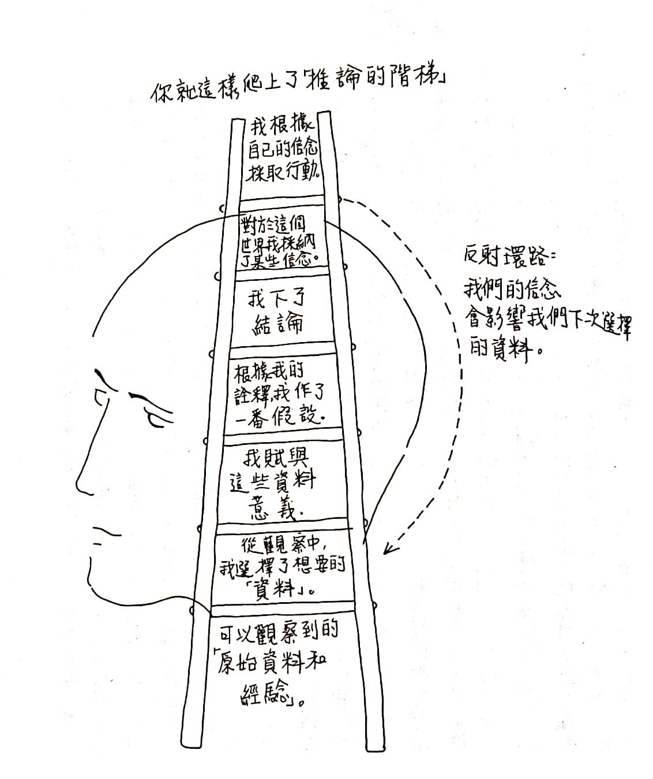
貳、TDO的歷程：議課階段
（二）使用「推論階梯」進行思考
推論階梯（The Ladder of Inference）（Chris Argyris）
原始資料（Raw Data）
過濾資訊（Filter Info）
賦予意義（Assign Meaning）
假設（Assumptions）
結論（Conclusions）
調整信念（Adjust Beliefs）
做出行動（Take Actions）
*參考資料：齊若蘭（譯）(1995)。第五項修練II實踐篇（上）––思考、演練與超越（原作者： Peter M. Senge等人），頁398-415。臺北市：天下文化。（原著出版年：1994）

Slide 41
貳、TDO的歷程：議課階段
推論階梯
 | 階層 | 內容
1 | 原始資料 | 觀察原始資料及經驗
2 | 過濾資訊 | 大腦依據習慣或喜好，從觀察得來的資料中挑選出我們認為重要的資料及經驗
3 | 賦予意義 | 開始詮釋這些資訊，為所挑選出的資料賦予意義
4 | 假設 | 根據先前所做的詮釋發展出假設，也開始模糊掉事實與故事間的界限
5 | 結論 | 根據假設定下結論，也決定了我們對該事件的情緒反應
6 | 調整信念 | 建立起對世界的種種看法與信念
7 | 做出行動 | 根據所建立的信念採取行動
*參考資料：齊若蘭（譯）(1995)。第五項修練II實踐篇（上）––思考、演練與超越（原作者： Peter M. Senge等人），頁398-415。臺北市：天下文化。（原著出版年：1994）

Slide 42
貳、TDO的歷程：議課階段
(三)回饋會談的實例–1.觀課人員說明觀察資料 (節錄自 Kaufman, & Grimm, 2013)
Heather主持會談說：「Margaret，妳是否開始分享所記錄到的資料？」
Margaret說：「妳要我在上課時，抄錄並計算賦予學生學習任務所得的結果，以實作逐步釋放學習責任的教學方法，我在20分鐘內記下19個問題，這裡是我記下的一部分： 『你的策略是什麼﹖』 『對於這方程式，你尚未考慮到其他什麼要素﹖』 『你如何求得圓的面積﹖』 『下個步驟是甚麼﹖』 『2π，什麼2π﹖』 『你如何利用周長求面積﹖』 ………… 妳看﹗許多問題激發學生思考，我認為妳試著為學生搭學習鷹架。」
過於倉促爬上 推論階梯

Slide 43
貳、TDO的歷程：議課階段
(三)回饋會談的實例–1.觀課人員說明觀察資料 (節錄自 Kaufman, & Grimm, 2013)
Heather：「Margaret，抱歉打斷妳的分享，但我實在有興趣聽所觀察到的問題，以便檢視妳和Jay所蒐集到的資料。我們將會花1分鐘討論資料的意義，但現在對我們最有助益的是扣緊資料的分享。」
Margaret：「好的﹗我們看，這是我收集到的其他問題： 『有了高，你需要乘以什麼？』 『半徑和直徑有什麼關係？』 『我們在最後的步驟需要做什麼？』 『你的公式是什麼？』 『如果我們要計算表面積，第一步要做什麼？』 ………… 這是我記下的問題。」
（續）

Slide 44
貳、TDO的歷程：議課階段
(三)回饋會談的實例–1.觀課人員說明觀察資料 (節錄自 Kaufman, & Grimm, 2013)
Jay開始說：「我仔細聽，但僅記下三個問題： Andrea問：『我接下來該做什麼﹖』 Juan問：『是公式2c乘以h嗎﹖』 以及Zach問：『如果那是圓柱體表面積的公式，那麼體積的公式是什麼﹖』」
Heather說：「真有趣，在我們深究這些資料之前，有幾分鐘時間供各位討論對這些問題的看法。」
（續）

Slide 45
貳、TDO的歷程：議課階段
（續）
(三)回饋會談的實例–1.觀課人員說明觀察資料 (節錄自 Kaufman, & Grimm, 2013)
就像Heather一樣，在回饋會談的第一階段中雖保持緘默，但同時仍具備關鍵角色：蒐集所有資料並開始思慮資料對所設定焦點問題的蘊義，而當夥伴教師開始討論資料的意義時，也會帶來獨特的見解與觀點

Slide 46
貳、TDO的歷程：議課階段
(三)回饋會談的實例–2.授課教師反省及說明 (節錄自 Kaufman, & Grimm, 2013)
授課教師反省所蒐集到的資料 在回饋會談的前8分鐘已完成許多任務，因許多資料對教學的意義和相關的想法已經縈繞在腦海中，要不然這些資料需要一段時間的篩選，無法像在這麼有效率的會談中快速處理。總之，現在正是探討這些資料如何回應所設定聚焦問題之時機，也是好好思慮其對教學改善意義的時刻

Slide 47
貳、TDO的歷程：議課階段
(三)回饋會談的實例–2.授課教師反省及說明（續） (節錄自 Kaufman, & Grimm, 2013)
- Heather於回饋會談中的反省： 妳知道聽到這麼多我提的問題，是多麼令人訝異！我總是認為問題是激發學生思考的良方，但我也懷疑我所提的問題在課堂上是否真的讓學生能從事思考。Margaret！當妳分享妳記下的資料時，我留意到有些提示對於學生思考接下來的問題是必要的，但現在我看到紙上所抄錄的這些問題後，我懷疑是否也妨礙了培養學生必要技能以獨立解決問題的目標，如果我一直促發他們思考，他們該如何培養自學能力？
我也真的對學生所提問題的數量感興趣，只有三個嗎？我不認為。在課堂結束後，我所蒐集到的學生回饋，我知道他們大都學會計算表面積的過程。結合他們對我的提問，他們的學習結果讓我了解到，在他們思考時，我不需提供太多的學習鷹架，而應聚焦在引導他們從事我設定的思考目標。我認為他們將會從這些數學題目中，學習到所需的解題程序而獲益，因此無須我直接和不斷地提示。
Notes:
妳知道聽到這麼多我提的問題，是多麼令人訝異！我總是認為問題是激發學生思考的良方，但我也懷疑我所提的問題在課堂上是否真的讓學生能從事思考。Margaret！當妳分享妳記下的資料時，我留意到有些提示對於學生思考接下來的問題是必要的，但現在我看到紙上所抄錄的這些問題後，我懷疑是否也妨礙了培養學生必要技能以獨立解決問題的目標，如果我一直促發他們思考，他們該如何培養自學能力？
我也真的對學生所提問題的數量感興趣，只有三個嗎？我不認為。在課堂結束後，我所蒐集到的學生回饋，我知道他們大都學會計算表面積的過程。結合他們對我的提問，他們的學習結果讓我了解到，在他們思考時，我不需提供太多的學習鷹架，而應聚焦在引導他們從事我設定的思考目標。我認為他們將會從這些數學題目中，學習到所需的解題程序而獲益，因此無須我直接和不斷地提示。

Slide 48
貳、TDO的歷程：議課階段
(三)回饋會談的實例–3.討論公開授課的收穫與啟發 (節錄自 Kaufman, & Grimm, 2013)
授課教師與觀課人員討論後續步驟 （未來行動策略）
回饋會談流程中，TDO學習的總結在於授課教師與觀課人員能利用機會，致力於特定教學的精緻化
由TDO汲取的經驗所產生之教學價值的增益，在於能確定教學需做的改變與致力於改變的契機

Slide 49
貳、TDO的歷程：議課階段
(三)回饋會談的實例–3.討論公開授課的收穫與啟發 (節錄自 Kaufman, & Grimm, 2013)
Heather說：「好的，我們現在準備討論後續階段。我先開始，但如果有需要，大家可以隨時插入討論。就如同所先前提過的，所蒐集到的資料，讓我思考在課堂上提問的方式以及學生監控自己思考過程的能力…（略）這讓我回歸原先聚焦的問題，就是運用逐步釋放學習責任。因此，我的下一步是給他們機會來協同解決這些數學問題…（略）我也想了解如何讓學生思考自己的思維方式，即提供學生更多後設認知學習之機會，不要透過引導他們思考，而是多聽聽他們自己如何對問題進行整體思索與確定程序的數學思維模式。」
（續）

Slide 50
貳、TDO的歷程：議課階段
(三)回饋會談的實例–4.專業成長計畫 (節錄自 Kaufman, & Grimm, 2013)
Jay補充說：「Heather，妳知道我不教數學課。我真的不確定我能透過觀察學到什麼，但經過整個觀察過程，我也將逐步釋放運用在社會課上做了許多思考。我現正審慎地運作逐步釋放的每個環節，觀察了妳對學生提供的指示，讓我思考到在我的課堂中，何者該做與不該做。我想對逐步釋放的每個階段，多賦予目的性。我的學生將在下周開始撰寫小論文，我正要用這個模式，協助他們發展出論點和論文綱要，我經常以個別方式交代學生學習任務，我現在了解到我忽略了逐步釋放的『我們做』的階段。」

Slide 51
貳、TDO的歷程：議課階段
(三)回饋會談的實例–4.專業成長計畫（續） (節錄自 Kaufman, & Grimm, 2013)
Margaret反省說：「我們每一位透過些微差異的個別視角，體察到觀察是相當有趣的事。我持續思考Heather在她課堂上的提問與在我自己班上如何履行提問者的角色，我思考如何使學生自己提出問題，以促進自我的思考，而非依賴我。下周在數學課堂上，我將運用線性方程式解日常生活問題，當學生處理多重步驟解題的數學題時，我要他們透過腦力激盪之方式，針對問題，分享彼此之看法。」
Heather說：「Margaret，真是好主意﹗那真的符合我對培養學生後設認知能力的期望，我也正要運用那個理念。在這教學單元實施前後，我將再次聯繫兩位，以分享實作策略和成果。」

Slide 52
貳、TDO的歷程：議課階段
三、觀察後回饋會談的結束
最後的回饋會談結束時，觀課人員將蒐集到的觀察資料交給授課教師。除提供所有蒐集的資料（資料可能太多而無法在會議中詳述），也說明關鍵之處：他們履行了觀察，蒐集了資料，以協助實現所提的目標
最後的闡明資料與獲取結論，也是回饋會談的重要層面，這是有意向性地爬上推論階梯，即由檢視可得資料、賦予意義、得出結論，及以結論為基礎，做出行動
可以填列表2的未來行動策略

Slide 53
貳、TDO的歷程：議課階段
四、觀察後回饋會談的倫理
專業對話原則：觀課人員於觀課後應本於蒐集的事實資料與授課教師專業對話與回饋，使授課教師與任教學生獲益
權益保護原則：觀課人員不應使用未經同意取得之資料。若經觀課前取得同意範圍之資料，應適切使用並匿名處理，以維護授課教師及學生之著作權、智慧財產權等權益

Slide 54
參、授課教師主導公開授課的配套措施
教師導向觀察模式： 實施TDO時，應考慮各種切入點，這些切入點是TDO啟動的位置，主要有三種模式
模式 | 優點 | 挑戰
個人模式： 單一教師夥同其他教師做觀察 | ˙觀察的時間與學習重點植基於教師個人的興趣 ˙賦予主導教師最大的自主權 ˙運籌方式較為單純 ˙專業成長較具個別性的生機活力 | ˙主導教師將承擔極大的負擔 ˙比其他模式需要更大的能量：主導教師須能確定問題焦點並以一己之力引導 ˙缺乏其他模式所能提供協作助力

Slide 55
參、授課教師主導公開授課的配套措施
教師導向觀察模式（續）
模式 | 優點 | 挑戰
團隊模式： 小型教師團隊的 教室觀察 | ˙能在現有的協作組織基礎上，運用既有的團隊或另創新的團隊 ˙團隊能選擇一起運作（每位教師皆能擔任主導或觀察者） ˙提供團隊間穩固實質的對話機會 ˙團隊能提供TDO永續運作的脈絡 | ˙如果現在的團隊未能調配出共同的TDO時間，將使得行政配套難以進行（如何時聚會和由誰來補課） ˙現有團隊可能無法提供如同個人模式之多樣態的機會（如年級層級的團隊將缺乏來自其他年級之觀察者）

Slide 56
參、授課教師主導公開授課的配套措施
教師導向觀察模式（續）
模式 | 優點 | 挑戰
學校模式： 全校性之數個教師團隊所做的全面性教室觀察 | ˙提供每位教師順利運作TDO之機會 ˙能使TDO快速推展 ˙促進協作的校園文化 ˙使跨年級和跨學科教師有互動之機會 ˙創造了全校性教與學集體對話之團體動能 | ˙行政配套之安排較為困難 ˙在為數眾多教師間如何建立與分配所有權之歸屬

Slide 57
參、授課教師主導公開授課的配套措施
教師導向觀察模式–實例 (節錄自 Kaufman, & Grimm, 2013)
漢密爾頓中學教師主導觀察日程表
第一節，7:25-8:21 | 觀察前會談(所有四位老師)
第二節，8:26-9:22 | 觀察A教師
第三節，9:27-10:23 | 觀察B教師
第四節，10:28-11:41 | 觀察C教師
第五節，12:17-1:13 | 觀察D教師
第六節，1:18-2:14 | 觀察後回饋會談(所有四位老師)
Notes:
漢密爾頓中學教師主導觀察日程表
(節錄自 Kaufman, & Grimm, 2013)

Slide 58
參、授課教師主導公開授課的配套措施
學校的支持和資源 | 教師專業學習社群的結合
學校行政人員幫助教師了解這套TDO觀課內涵和歷程 安排備觀議課日程表和時間 教師彼此觀課的邀請 事務工作的資源投入 備課和議課的空間設置 等等…… | TDO如何與學校現有計畫相結合（例如：運用TDO觀課看學校推動的心智圖閱讀教學策略實施情形） TDO的實施列入教師專業學習社群的內涵 等等……

Slide 59
肆、授課教師主導公開授課的特色
一、符合十二年國教課程綱要總綱精神
二、呼應實踐方案
三、延續原有教專精神
四、非評鑑取向
五、專業自主
六、結合教學行動研究
七、簡易可行
八、適用時機

Slide 60
肆、授課教師主導公開授課的特色
一、符合十二年國教課程綱要總綱精神
《十二年國民基本教育課程綱要》總綱柒、實施要點五、（一）3：
「為持續提升教學品質與學生學習成效，形塑同儕共學的教學文化，校長及每位教師每 學年應在學校或社群整體規劃下，至少公開授課一次，並進行專業回饋。」
依此精神，校長與每位教師是公開授課的主角，而觀課者給予專業回饋

Slide 61
肆、授課教師主導公開授課的特色
二、呼應實踐方案
「授課教師主導的觀察」之精神，可呼應《教育部補助辦理教師專業發展實踐方案作業要點》中的「同儕共學之教學文化」，以「實踐教師專業發展及精進學生學習品質」為目的

Slide 62
肆、授課教師主導公開授課的特色
三、延續原有教專精神
規準的選擇可經學校教師討論後成為校本規準、社群需求或個別教師需求，做為進班觀課的規準
觀課規準可以選擇優先運作的層面、指標
觀課規準
101年版本 | 105年版本
課程設計與教學 班級經營與輔導 研究發展與進修 敬業精神與態度 | 課程設計與教學 班級經營與輔導 專業精進與責任

Slide 63
肆、授課教師主導公開授課的特色
三、延續原有教專精神（續）
透過教學觀察三部曲操作
(1) 觀察前會談： 我們會問授課教師，請問您要讓我特別注意觀察什麼呀！您要我觀察的焦點是…
(2) 觀察過程： 做客觀具體的事實描述，而非價值判斷
(3) 觀察後回饋會談： 要能夠擬定專業成長計畫，實際運用到下次課堂，提升教學品質與學習成效

Slide 64
肆、授課教師主導公開授課的特色
四、非評鑑取向
由授課教師主導
授課教師和觀課人員是平等的、協同合作的
非評鑑教師教學，也非評鑑學生學習
授課教師主導的觀課，不是在找「模範教學」，也不是在找「專家教師」，而是依據授課教師教與學的需要，協助進到班上蒐集資料，給予授課者教師專業回饋。

Slide 65
肆、授課教師主導公開授課的特色
五、專業自主
由授課教師邀請觀課人員來觀課，自己決定觀察焦點，觀察的班別、時間、地點和觀察紀錄
觀課人員依據觀察焦點，運用觀察工具和技術，提供觀課過程蒐集到的質性或量化的具體客觀事實資料，做成書面觀課紀錄
由授課教師主持，觀課人員先說明觀察到的事實，授課教師再說明與觀察焦點的關聯，共同討論公開授課的收穫與未來的啟發，並共同擬定專業成長計畫

Slide 66
肆、授課教師主導公開授課的特色
六、結合教學行動研究與教師專業學習社群
行動研究的主要歷程為： 陳述關注問題、擬定行動策略、尋求合作夥伴、採取行動方案、資料蒐集與回饋
TDO可以結合上述歷程： 觀課人員針對授課教師關注的問題採取行動方案後，提供課堂觀察過程蒐集到的具體客觀事實資料，提供回饋
教師專業學習社群所運作的成果，可以透過TDO在課堂上實踐，來加以檢驗

Slide 67
肆、授課教師主導公開授課的特色
七、簡易可行
表格再次簡化
觀察前會談和觀察後回饋會談根據題綱，減少時間
求質不求量，真正有助於教師專業成長和學生學習成效的提升

Slide 68
肆、授課教師主導公開授課的特色
八、適用時機
例如：運用在考核教師之教學績效，作為獎勵或課責參考
教師評鑑
教師專業發展實踐方案
教師專業發展評鑑
初任教師、新進教師輔導
教師個人全面性健康檢查
自願成長之教師同儕輔導
授課教師主導的公開授課
教師自我的專業成長需求
教師自己有好奇、想知道、想解決或想分享的焦點

Slide 69
伍、參考文獻
張民杰(2018)。以「學習」為中心的課室觀察。台北市教育e週報， 852期。檢索自http://enews.tp.edu.tw/paper_show.aspx?EDM= EPS2018012514464730X。
張新仁等(2013)。「分組合作學習」教學觀察表，載於課堂教學的春 天：分組合作學習網站。https://cirn.moe.edu.tw/cooperation/ index.aspx?sid=19&mid=1490。
張德銳等(2017)。專業發展導向教師評鑑：理論與實務。臺北市：五 南。
張德銳、丁一顧、李俊達(2011)。另一雙善意的眼睛--教學觀察與會談 手冊。新北市：國家教育研究院。
教育部(2014)。十二年國民基本教育課程綱要總綱。臺北市：教育部。
國立臺灣師範大學(2018)。教育部107年教師發展專業回饋與教學輔導 教師人才培訓計畫結案報告，臺北市：國立臺灣師範大學，未出 版。
董書攸、周益村、田麗娟、馬向忠、任懷鳴、林珮如、陳傳芳、周筱 葳(2018)。觀議課實務手冊。臺北市：中華民國教師會。

Slide 70
伍、參考文獻
齊若蘭（譯）(1995)。第五項修練II實踐篇（上）––思考、演練與超 越（原作者：Peter M. Senge等人）。臺北市：天下文化。（原著 出版年：1994）
潘慧玲(2015)。學習共同體公開觀課紀錄表（丙），載於學習領導與 學習共同體計畫網站。https:// sites.google.com/site/ learningcommunityintw/resource/formresources/download。
劉琳紅（譯）(2016)。教師如何提高學生小組合作學習效率（原作者： Nancy Frey等人）。北京：中國青年出版社。（原著出版年： 2009）。
賴光真、張民杰、賴文堅、高博銓（譯）(2017)。高效能教師的七個 成功訣竅（原作者： Jeff C. Marshall ）。臺北市：五南。
Grimm, E.D., &Kaufman,T. and Doty, D.(2014). Rethinking classroom : Flipped peer observation leads to job-embedded teacher learning. Educational Leadership,71(8),24-29.
Kaufman, T. E. & Grimm, E. D.(2013). The transparent teacher: Taking charge of your instruction with peer-collected classroom data. San Francisco, CA: John Wiley & Sons, Inc.

Slide 71
感謝您的聆聽

Slide 72
Facebook搜尋：TDO108
https://www.facebook.com/groups/TDO108/
https://reurl.cc/Ye6ZO

